Slide 1

Jak lze využít datovou analýzu I datavá žurnalistika & Covid-19

Slide 2

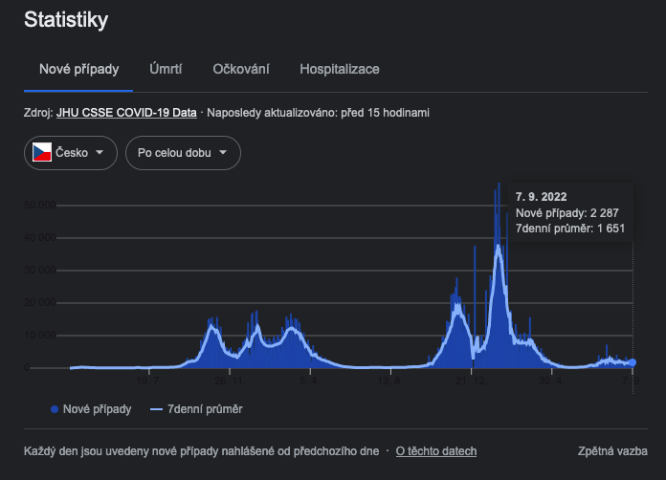
vs.

Slide 3
datová žurnalista
příběh z dat
evidence-based practice

Slide 4
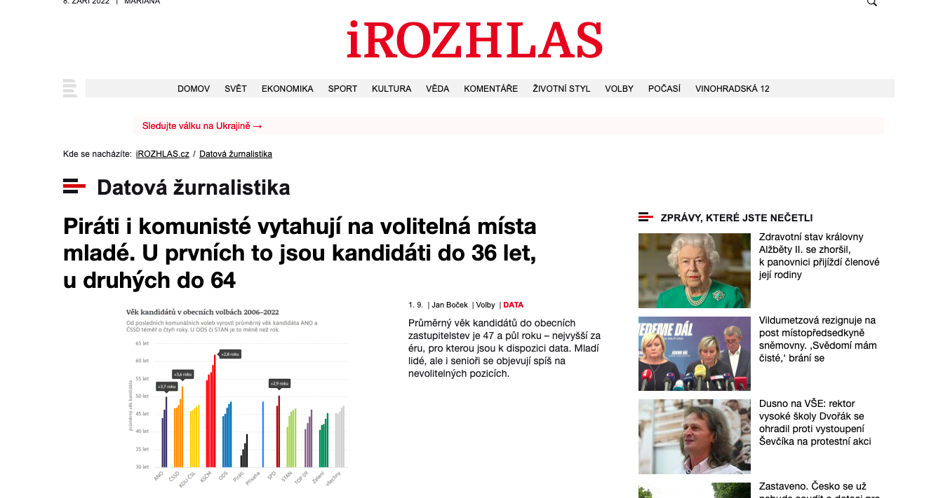

Slide 5
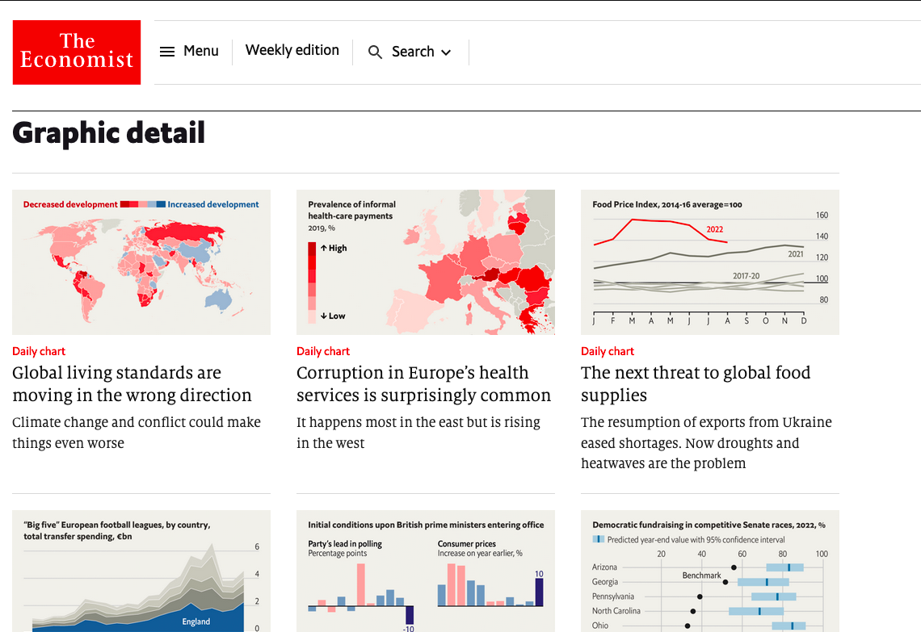

Slide 6
Off the Charts

Slide 7
Covid-19
jak data můžeme využít?
jaký data můžeme použít?

Slide 8
Case Study
video
článek

